Slide 1
Akka Classic Cluster A high-level tour of how to build application cluster
Silde: https://github.com/xiaozhiliaoo/my-slides/blob/master/akka-classic-cluster.pptx
Code: https://github.com/xiaozhiliaoo/akka-practice/tree/main/akka-classic-cluster-sample
李力
2022-04-13

Slide 2
内容大纲
集群核心概念
集群功能与模块
集群设计与实现
集群教务系统案例
集群技术其它选择
Akka与分布式系统泛型
Akka与应用架构
参考资料

Slide 3
集群核心概念-案例
至少两个条件: membership, coordinator，可以满足sharding/partitioning
application
普通微服务(X)
多节点master-worker(√)
游戏
middleware
Flink/Spark Streaming(√)
Redis Cluster(√)
Mongo ReplicaSet(√)
Hazelcast(√)
databases
MySQL Master-Slave(X)
MySQL Cluster(√)
TiDB(√)
web server
Tomcat/JBoss Cluster(√)
framework
spring cloud cluster(leader lock)
hazelcast
akka

Slide 4
集群核心概念-akka cluster
Membership(Cluster Membership Service)
MemberEvent驱动MemberStates变化
MemberStates变化组成MemberLifeCycle
Coordinator
Leader
Cluster Convergence
MemberState转换
Lease

Slide 5
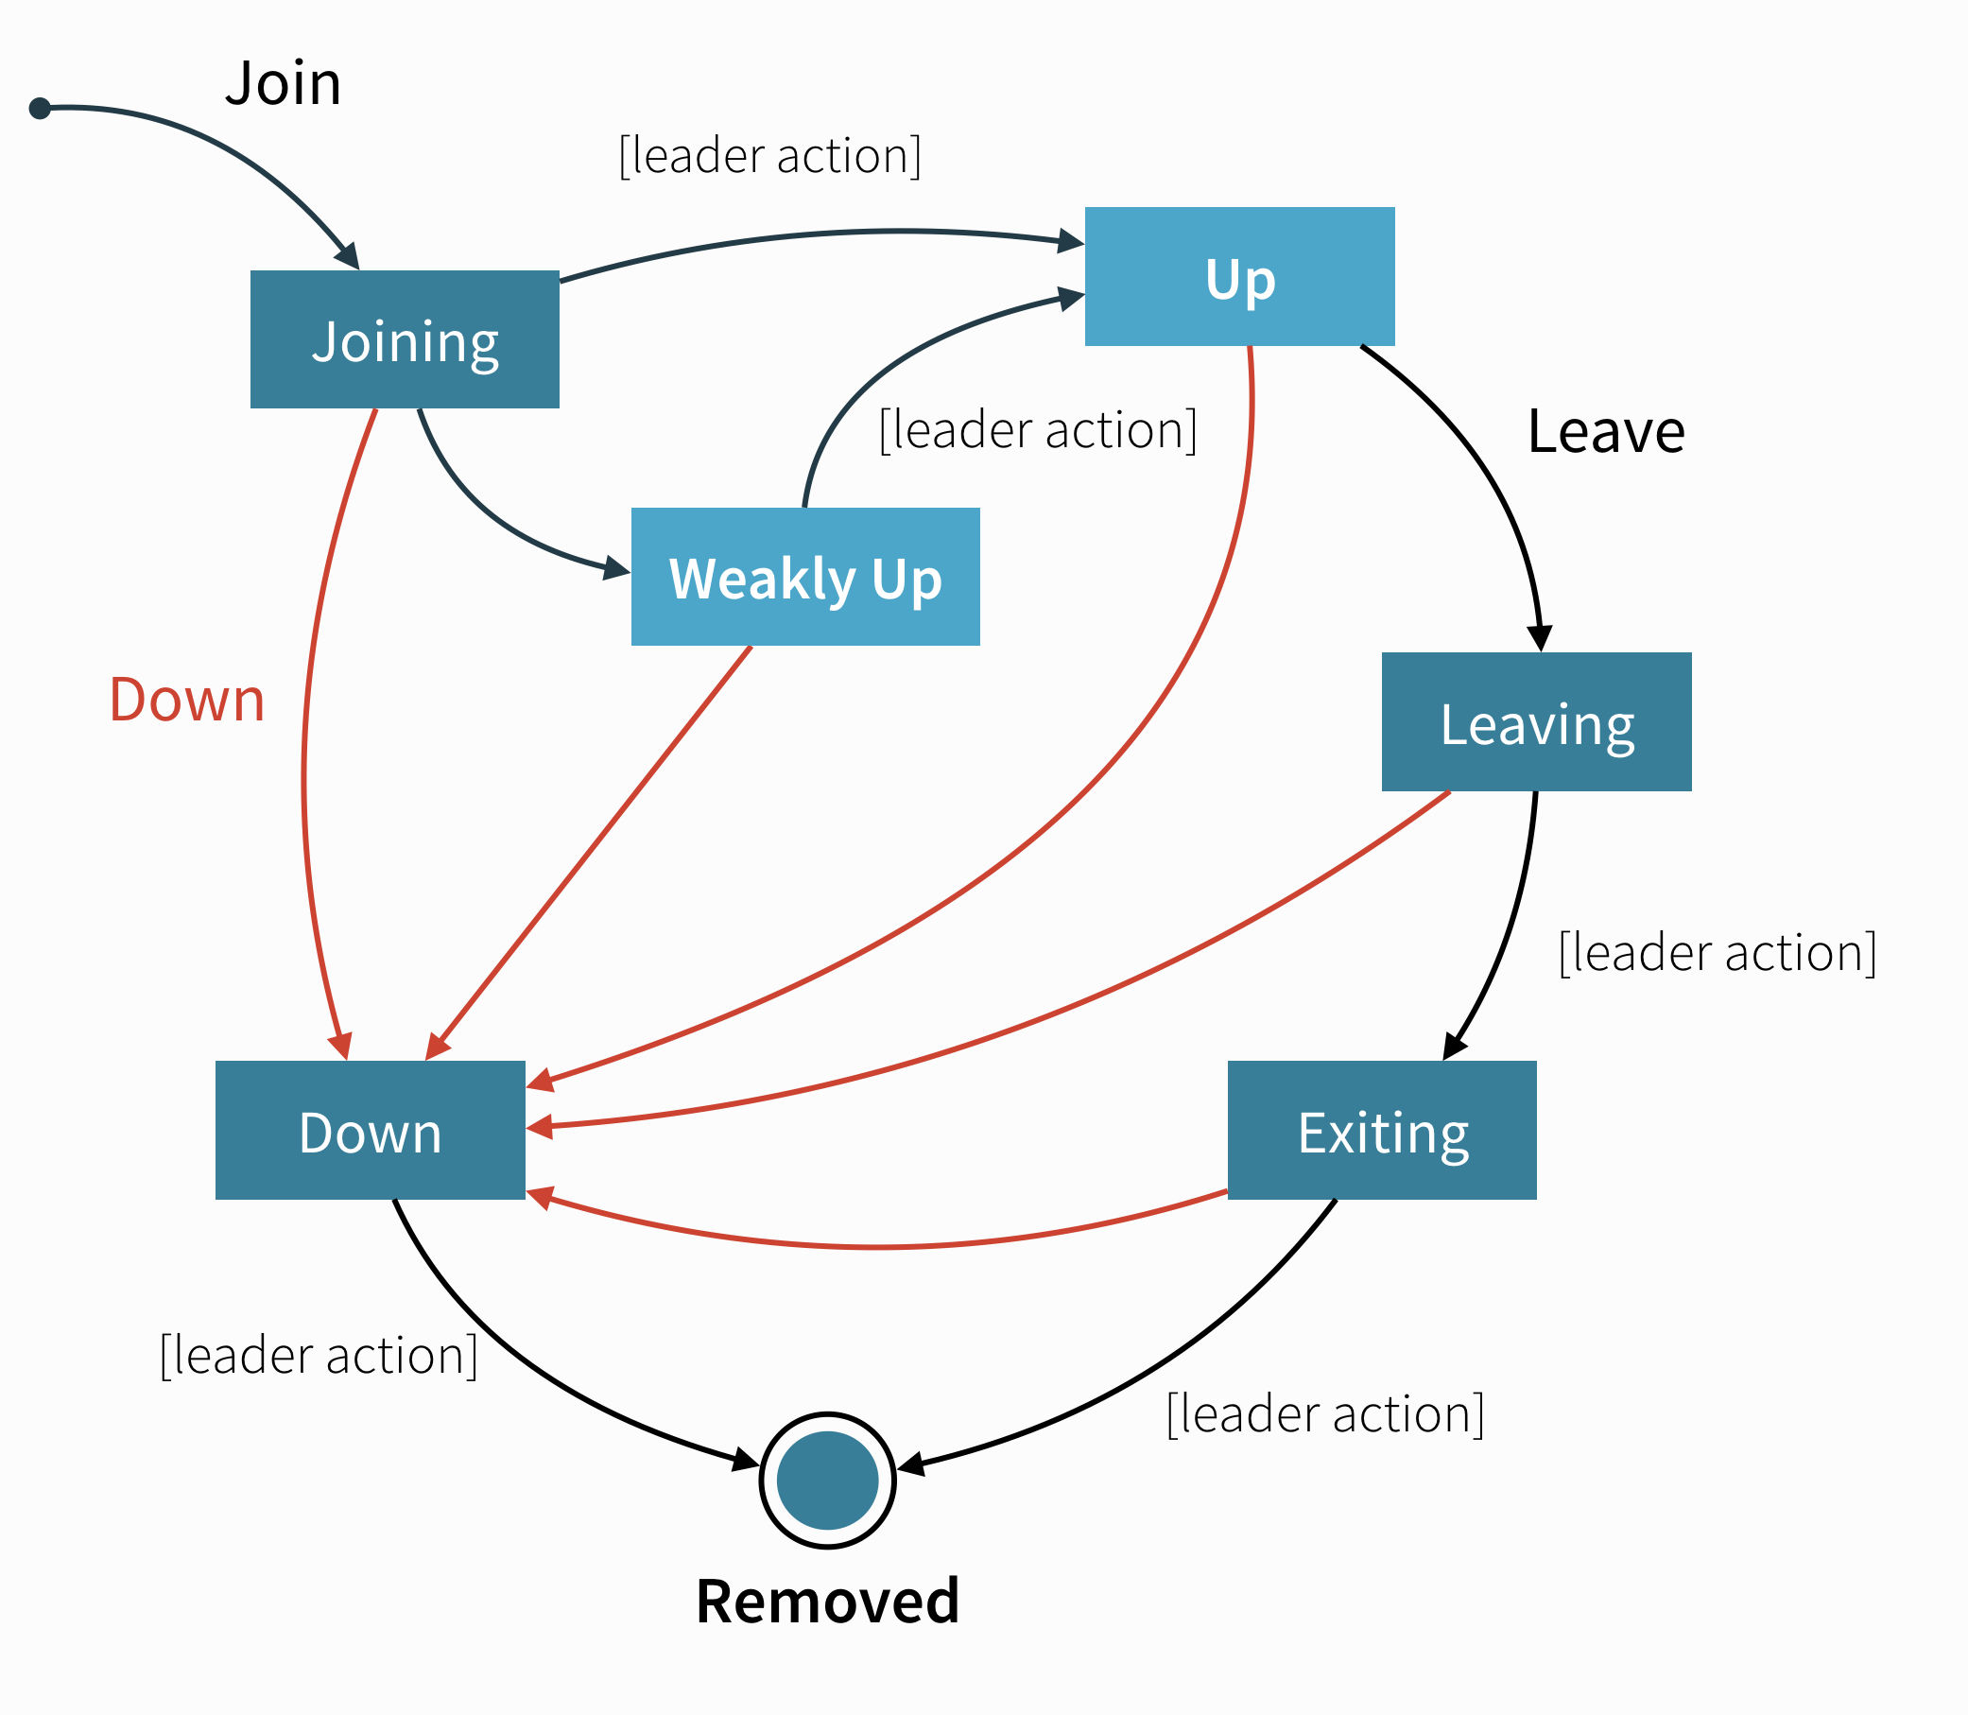
集群核心概念-状态变化
Notes:
状态变化图:https://doc.akka.io/docs/akka/current/typed/cluster-membership.html#state-diagrams

Slide 6
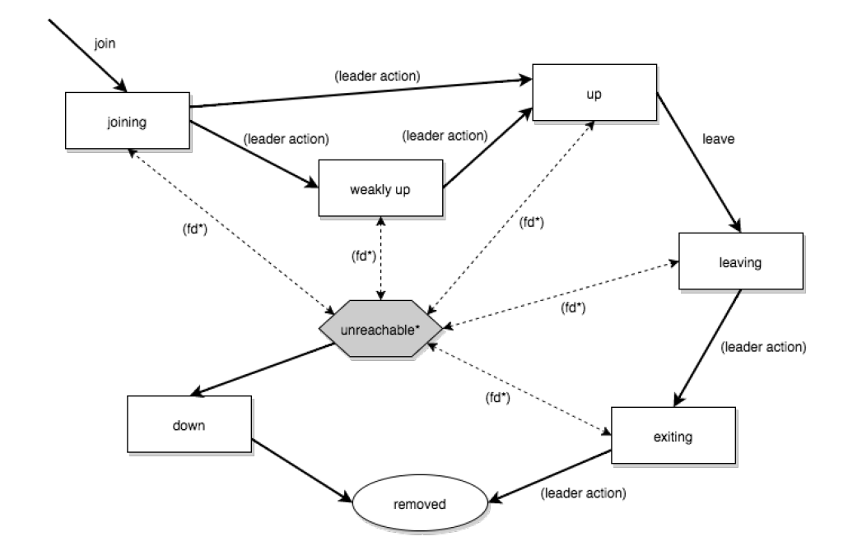
集群核心概念-状态变化+不可达检测

Slide 7
集群核心概念-代码演示
demo1：动态变化的集群动画
演示集群启动
直接访问dashboard.html
(demo1 code)
demo2：集群成员变更事件通知/演示JMX
(demo2 code)
Notes:
sh cluster-start
sh node-stop 4
sh node-down 5
sh node-start 5
任务管理器杀掉Java进程
sh node-start 4
sh node-start 5
sh cluster-stop

Slide 8
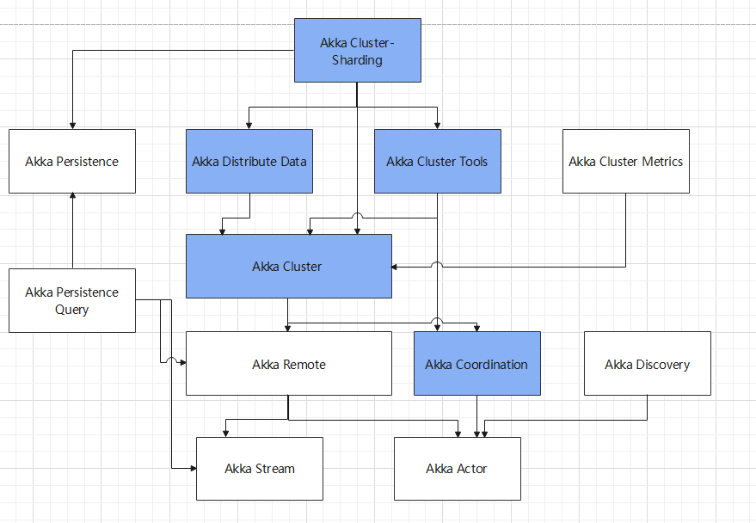
集群功能和模块-cluster

Slide 9
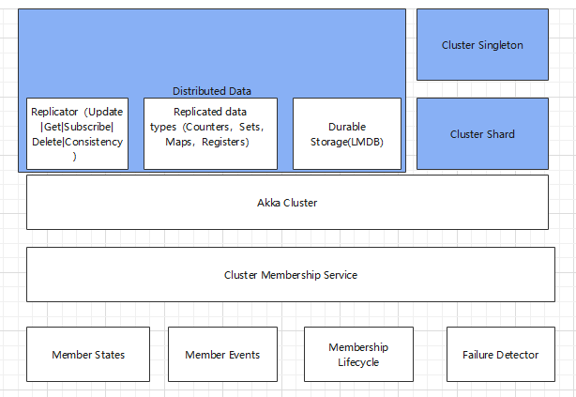
集群功能和模块-cluster detail

Slide 10
集群功能和模块-Classic Distributed Data
KV Store
K： Unique Indentifier V：CRDTs
Data Consistency
Gossip 和 Direct Replication
必须保证的一致性：Read your write
NWR: ReadAll+WriteAll, ReadMajority+WriteMajority,WriteLocal+ReadLocal
Replicator
Update：WriteLocal，WriteToN，WriteMajority，WriteAll
Get：ReadLocal，ReadFromN，ReadMajority，ReadAll
Delete
Subscribe
WeaklyUp：true

Slide 11
集群功能和模块-Classic Distributed Data
Data Type
Counters: GCCounter, PNCounter
Sets: GSet, ORSet
Maps: ORMap，ORMultiMap, LWWMap, PNCounterMap
Registers: LWWRegister(reverseClock:FWW, defaultClock:LWW), Flag
Durable Storage
LMDB
(demo3 code)

Slide 12
集群功能和模块-Classic Cluster Singleton
集群中某一类型的Actor只有一个
系统统一入口或者出口
集群任务的总路由器
运行最久的节点上
单点瓶颈
ClusterSingletonManager，ClusterSingletonProxy
WeaklyUp：false
(demo4 code)

Slide 13
集群功能和模块-Distributed Publish Subscribe
发布订阅功能
中介者：DistributedPubSubMediator，管理 Actor 引用的注册表
注册表最终是一致
至多一次传递消息
WeaklyUp：true
(demo5)

Slide 14
集群功能和模块-Classic Cluster Sharding
分布式系统常用功能
提高写吞吐
单机内存上限
同样的事情，不同的名字
ShardRegion:akka
partition:hazelcast,kafka
shard:MongoDB,ES,Solr
region:Hbase,TiKV
tablet:Bigtable
vnode:Cassandra,Riak
vBucket(virtual buckets):Couchbase
slot:Redis
带来问题
是寻找到分区信息Routing
增减节点时候Rebalance分区

Slide 15
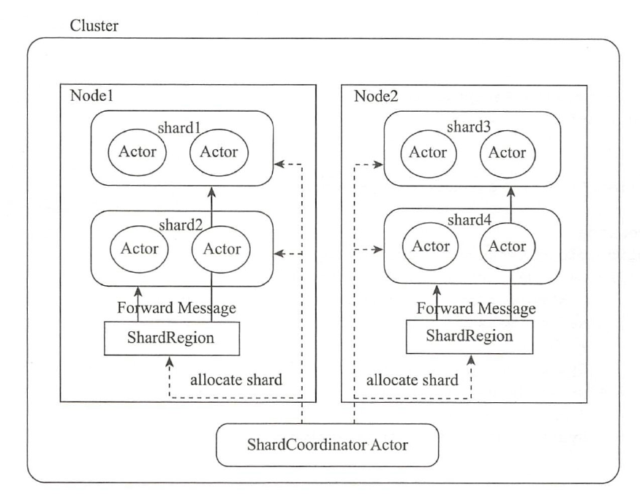
集群功能和模块-Classic Cluster Sharding

Slide 16
集群功能和模块-Classic Cluster Sharding
Shard，Entity
ShardCoordinator
LeastShardAllocationStrategy(shard allocation,rebalance)
旧：rebalance-threshold=1，max-simultaneous-rebalance=3
新：rebalance-absolute-limit=0，rebalance-relative-limit=0.1
Singleton
默认持久化：DDataShardCoordinator 和 PersistentShardCoordinator（deprecated 2.6.0）WeaklyUp：false
ShardRegion
MessageExtractor
entityId(msg 找到Actor),shardId(msg 找到分片)
HashCodeMessageExtractor
Rebalance
新增/删除/故障情况
迁移Entity到新的节点
(demo6 code)

Slide 17
集群功能和模块-Cluster Split Brain Resolver
脑裂
网络分区
机器崩溃
进程长时间没响应（过载、CPU 不足或长时间的垃圾收集暂停）
策略
keep-majority
keep-oldest
down-all
static-quorum
lease-majority
RabbitMq：ignore、pause_minority、pause_if_all_down、autoheal

Slide 18
集群设计与实现-设计概念
Akka Cluster provides a fault-tolerant decentralized peer-to-peer based Cluster Membership Service with no single point of failure or single point of bottleneck. It does this using gossip protocols and an automatic failure detector.
Gossip/Gossip Convergence (Scala Code)
Consul(Serf)
Redis Cluster
Cassandra/Dynamod
(demo7 code)
Phi Accrual Failure Detector（Scala Code） (Java Code)
HazelCast（Code）
Consul
(demo8 code)
Vector Clocks (Scala Code)
Riak
Dymanod
Leader(No Select)

Slide 19
集群设计与实现-源码实现速览
集群消息
ClusterMessages.proto/序列化
routing
sbr(split brain resolver)

Slide 20
集群使用场景
教务系统
common-akka
Spring-Managed Actor
Actuator Endpint
AkkaService,SingletonService
Discovery by rancher, seeds
脑裂：quorum
定时任务
结算平台
Kafka延时队列

Slide 21
集群其它技术
借助单机/分布式存储：etcd/zookeeper/nacos/consul/doozerd/mysql/MFS/NFS
借助中间件/框架：Hazelcast，Akka，Serf(Gossip)，JGroups , Erlang/OTP(非Java)
借助协议：raft，gossip，zab，paxos。需要利用开源实现来构建系统。
详细内容可见博客：https://xiaozhiliaoo.github.io/2021/12/20/java-application-cluster/

Slide 22
Akka Cluster与分布式系统泛型
体系结构：非集中式
进程：Actor与线程池
通信：消息，多播(Gossip)
命名：结构化命名的树状目录
同步：向量时钟，Gossip
一致性和复制：DistributedData一致性可调，Cluster最终一致性。复制：Leaderless
容错性：故障检测，Let it crash，父子级监督机制
安全：无

Slide 23
Akka与应用架构
反应式架构/分布式领域驱动设计
Fast Data Architectures for Streaming Applications
LAMP VS SMACK
Akka Play Lagom Spray全家桶
流和表的融合.

Slide 24
参考资料
starter: https://developer.lightbend.com/start/
starter: https://developer.lightbend.com/start/
《Akka实战》
《反应式应用开发》
《Akka应用模式》

